Slide 1
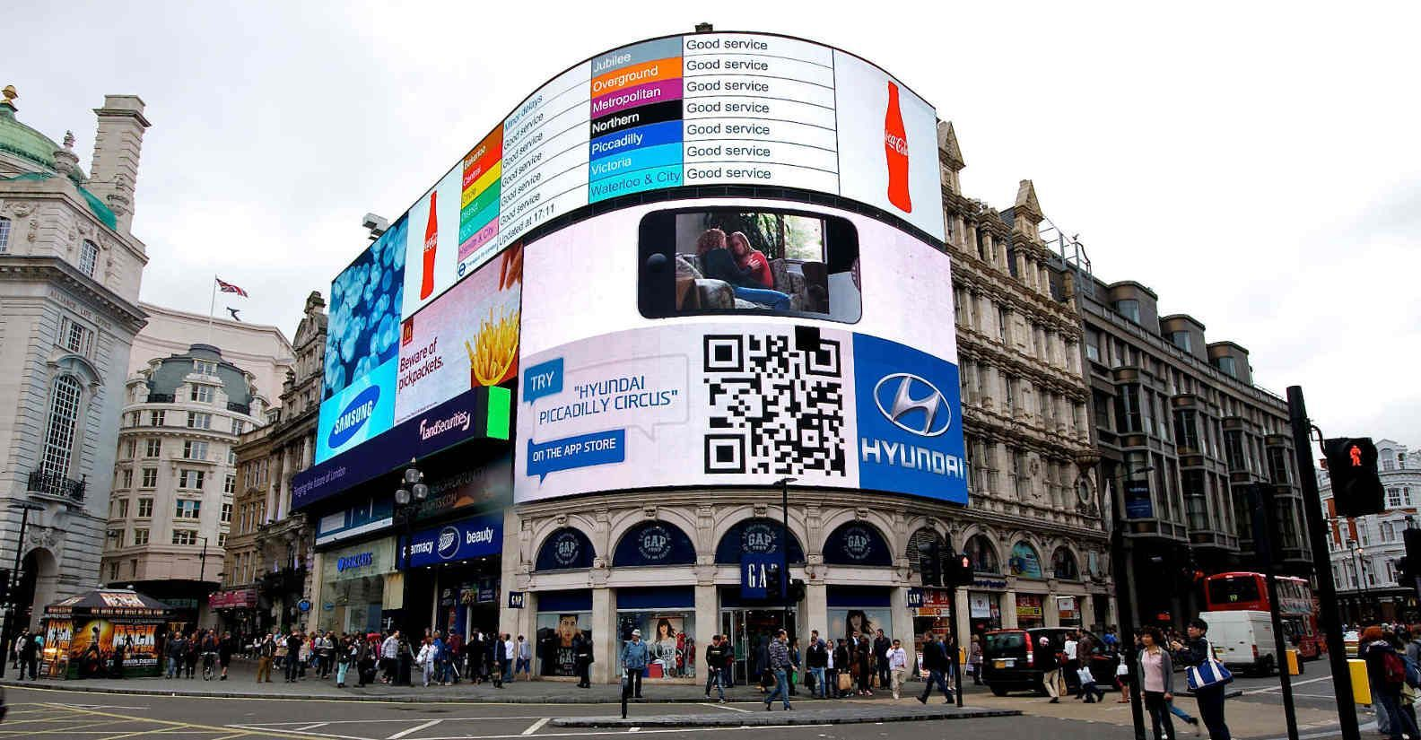
Piccadilly Game
Achterfeld Matéo – Georgelin Tom – Jossic Martin – Keller Guillaume

Slide 2
Sommaire
Principe et objectifs du projet
Limites du projet
Étude de l’existant
Choix techniques envisagés
Exemples d’utilisation

Slide 3
Principe et objectifs du projet
« Utiliser un serveur pour connecter en même temps un nombre important de personnes sur une même application »
Exemples : sondage, jeu massif, publicité interactive
Créer une application fonctionnelle
Permettre à des dizaines de personnes (et plus par la suite) de se connecter et d’interagir avec une interface commune

Slide 4
Limites du projet
Limitation du matériel :
Serveur performant
Connexion des utilisateurs :
Anticiper/éviter la latence négative
Limite de temps
Réduction du nombre de membres dans le groupe (à partir de Janvier)

Slide 5
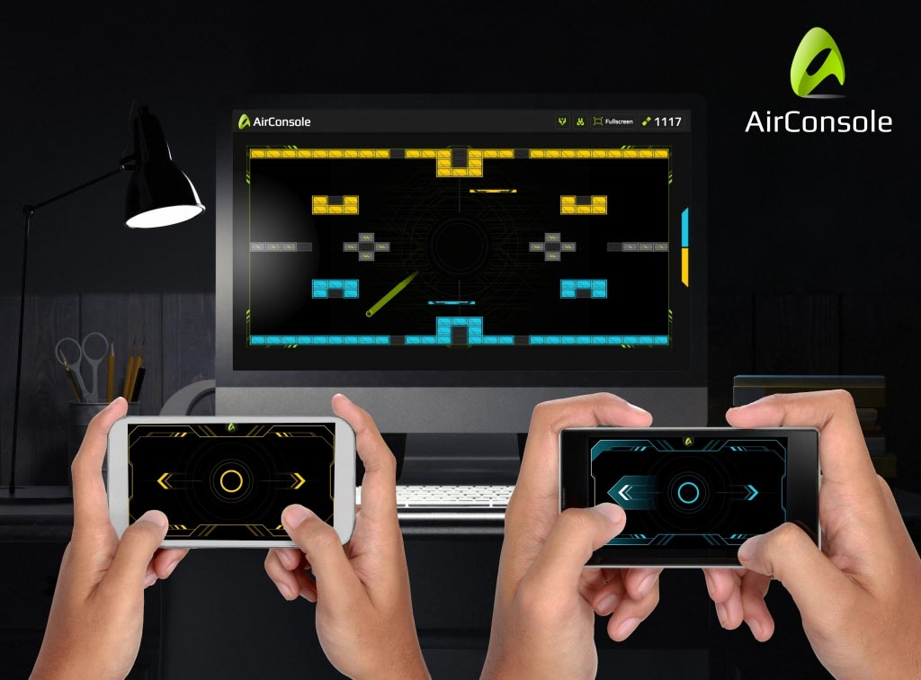
Étude de l’existant
AirConsol :
3 joueurs en moyenne par session
Jeux en local broadcast sur une tv
Utilisation des smartphones comme manette

Slide 6
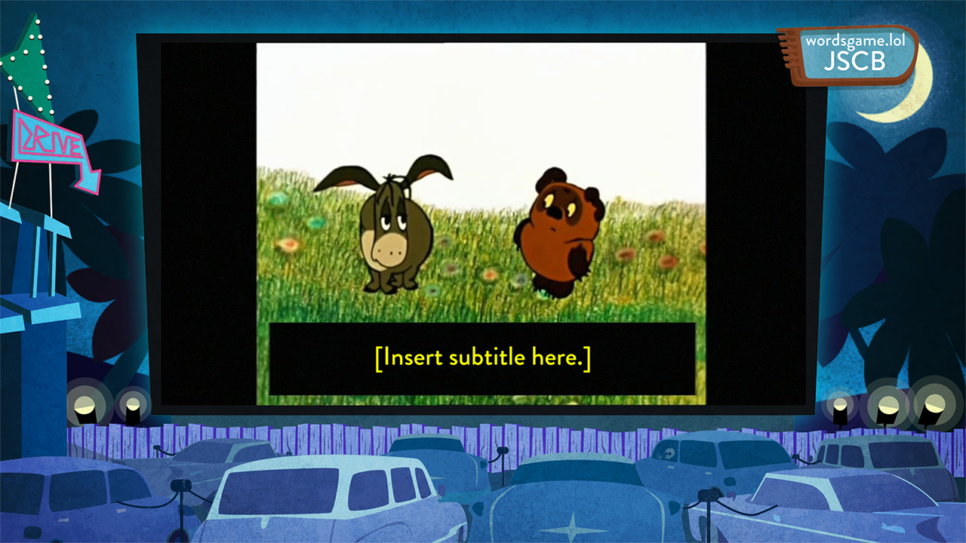
Étude de l’existant
Use Your Word :
Jeu multijoueur
Chacun effectue une proposition sur son smartphone
Puis il y a un vote pour choisir la meilleure proposition

Slide 7
Choix techniques envisagés
Côté client (navigateur web) :
HTML
CSS
JavaScript
Côté serveur :
Node.JS
MySQL
Hardware :
Serveur
Affichage (Ecran connecté, installation robotique, installations plus grande, …)

Slide 8
Exemples d’utilisation
Idée initiale :
utiliser des écrans géants publicitaires pour faire jouer des passants avec leur smartphone
Transposition de l’idée initiale :
diffuser des publicités interactive sur les écrans d’information de l’iut (sondage, jeux, …)
Les jeux télévisés par sms pourront être remplacés par des jeux interactifs de ce type

